Slide 1


Universidade Estadual de Santa Cruz
Programa de Iniciação à Docência - PID, Edital N° 54/2025 Ciência da Computação
Projeto de ensino:
Atividades Maker para Alunos do Ensino Médio Atividade 6A - Buzzer
Autor: Isaque Silva Passos Ribeiro
Colaborador: Gabriel Lucas de Oliveira César
01
Title
Bahia
2025

Slide 2
Sumário
3
5
6
A campainha
Lista dos materiais
A simulação
O código
‹#›

Slide 3
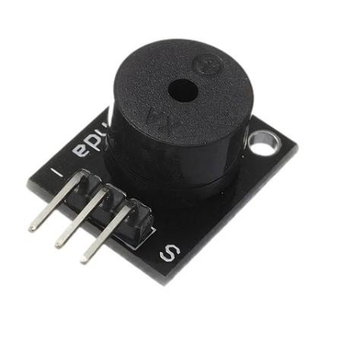

A campainha: lista dos materiais
O buzzer é um componente eletrônico que emite um sinal sonoro quando solicitado. Este será o componente principal desta atividade.
‹#›

Slide 4


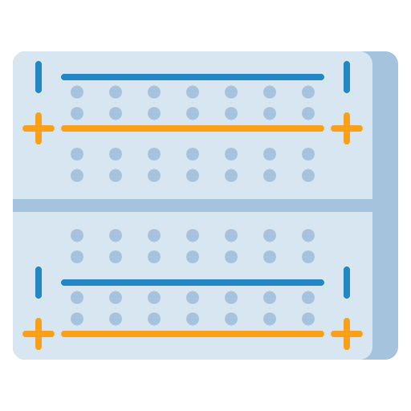
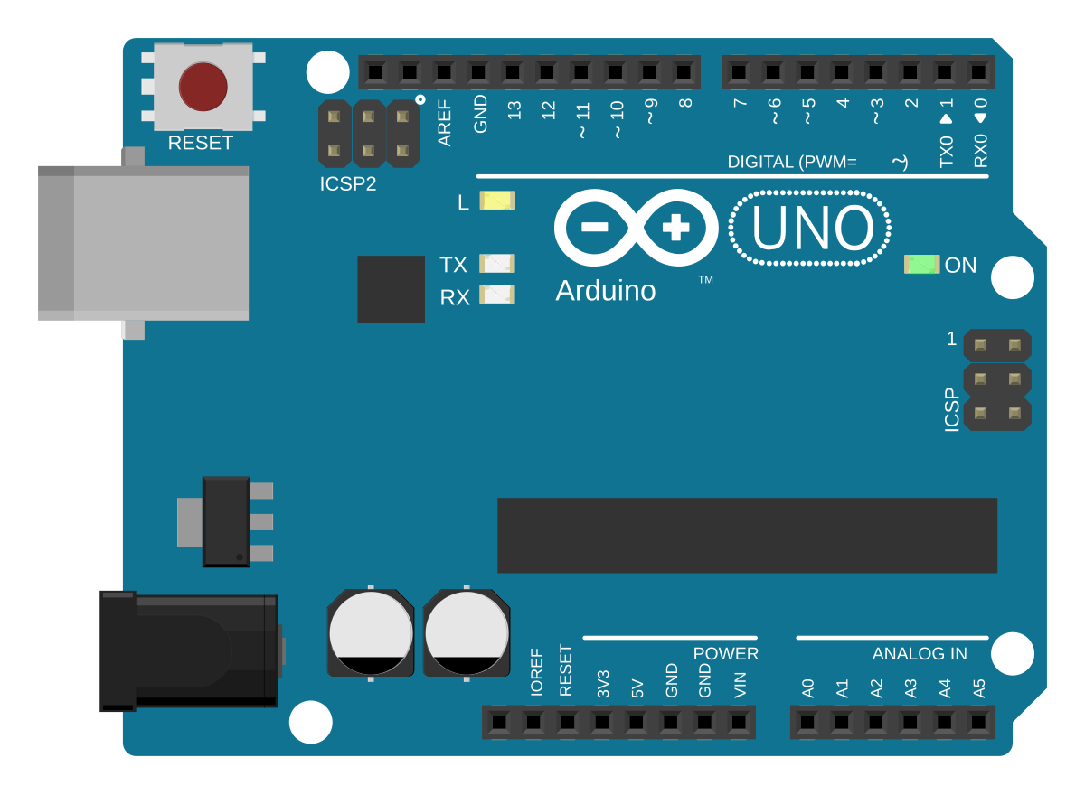

A campainha: lista dos materiais
Além de um buzzer, precisaremos de:
Notebook;
Arduino UNO R3 + Cabo USB A/B.
Protoboard;
2 jumpers macho x macho;
‹#›

Slide 5
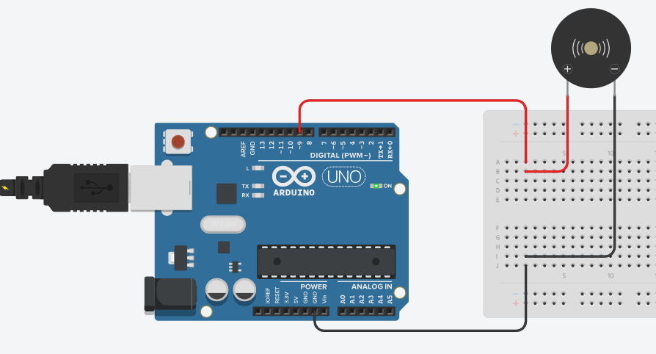
A campanhia: Simulação

Slide 6
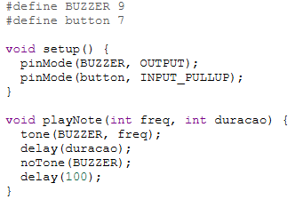
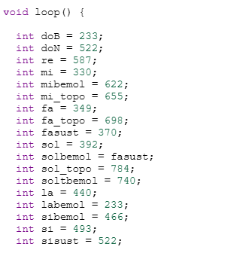
A campainha: Código

Slide 7
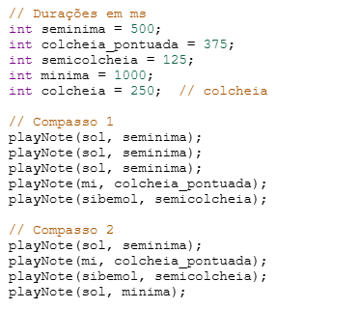
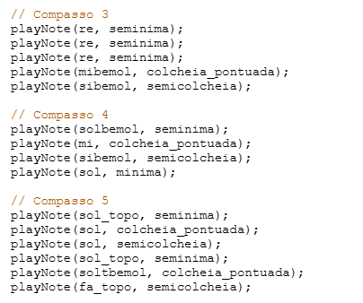
A campainha: Código

Slide 8
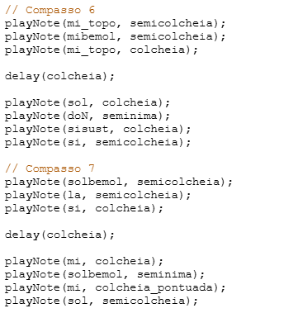
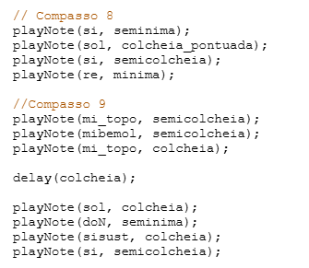
A campainha: Código

Slide 9
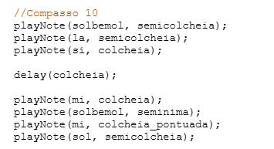
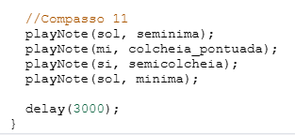
A campainha: Código

Slide 10
Referência
OLIVEIRA, Marcelo Eduardo de; SOUZA, Matheus Fernando Lima Zuccherelli de; LIBERA, Giovanni Polette Dalla; OLIVEIRA, Renata Lima Zuccherelli de; TECH, Adriano Rogério Bruno. Introdução à Robótica Educacional com Arduino – Hands On!: Iniciante. Pirassununga: Faculdade de Zootecnia e Engenharia de Alimentos da USP, 2020. Disponível em: <https://www.livrosabertos.abcd.usp.br/portaldelivrosUSP/catalog/book/483>. Acesso em: 21 mar. 2025.

Slide 11
Agradecemos pela atenção!

